Slide 1
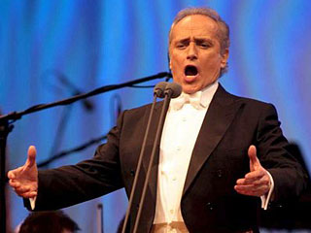
Презентация к уроку вокала «Певческий голос»
Составитель:
Преподаватель по эстрадному вокалу
МАОУК ДО МО г. Нягань
Афанасенкова Л.А.

Slide 2

Программное обеспечение: Microsoft office PowerPoint 2007, Microsoft Office Word 2007, Microsoft office Point 2007 интернет-ресурсы: http://ru.wikipedia.org http://festival.1september.ru http://www.24ikt http://corpuscul.net/shkola/postanovka-golosa/rabota-golosovogo-apparata/dyxanie/ http://da-med.ru/diseases/cat-63/d-390/page-2.html

Slide 3
Часть I Механизм звукообразования в процессе пения

Slide 4

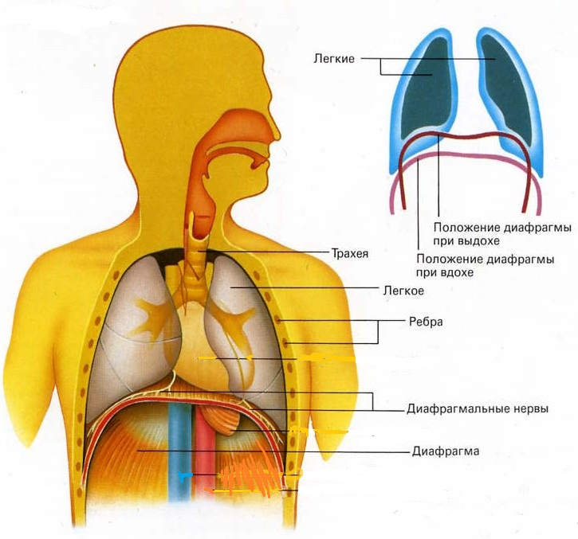
Строение голосового аппарата
Голосовой аппарат – совокупность органов, участвующие в процессе голосообразовании.
В его состав входят: ротовая и носовая полости с придаточными полостями, глотка, гортань с голосовыми связками, трахея, бронхи, легкие, грудная клетка с дыхательными мышцами и диафрагмой, мышцы брюшной полости.

Slide 5
Основные составляющие механизма звукообразования в процессе пения:
1. Дыхательная опора
2. Голосовые связки
4. Вокальная позиция
3. Резонаторы

Slide 6
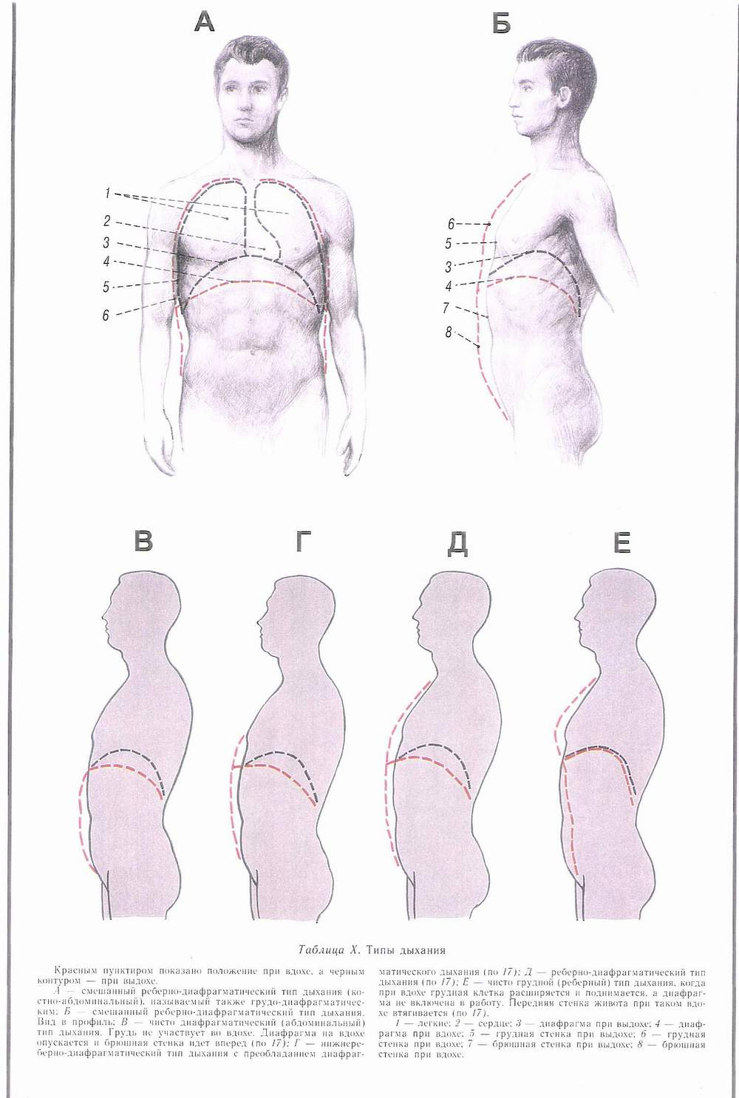
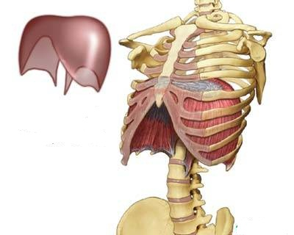
Певческое дыхание – смешанный тип дыхания, в работе которого участвуют нижняя часть грудного отдела, диафрагма и брюшные мышцы.

Slide 7
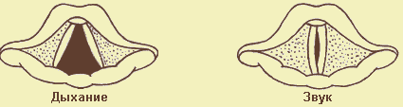
Голосовые связки Образование звука происходит при взаимодействии голосовых складок, которые под действием струи выдыхаемого воздуха совершают колебания определенной частоты. От частоты колебаний голосовых связок зависит высота звука, и соответственно, диапазон певческого голоса

Slide 8
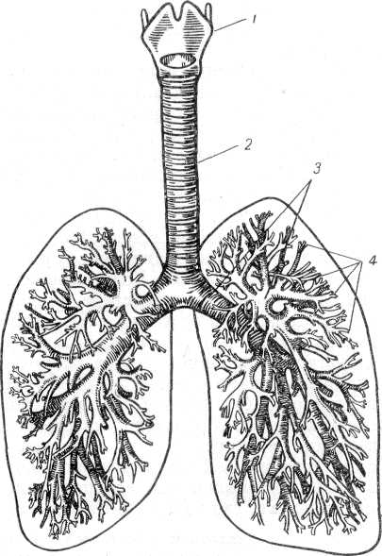
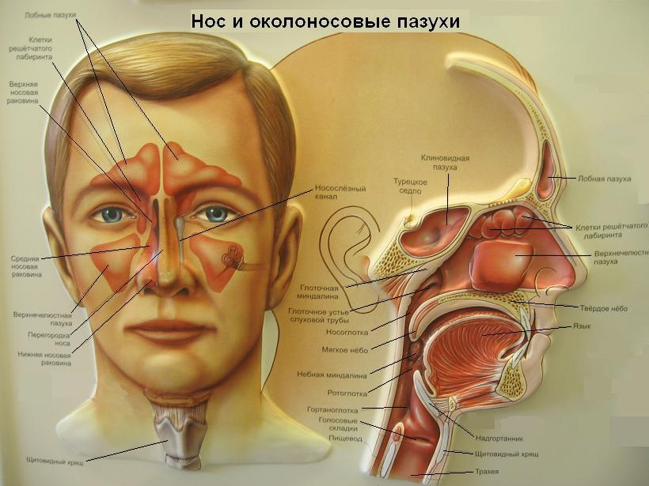
Резонаторы – это полости организма, в которых звук возникающий в голосовой щели приобретает силу и окраску (тембр). Нижний резонатор верхний резонатор

Slide 9
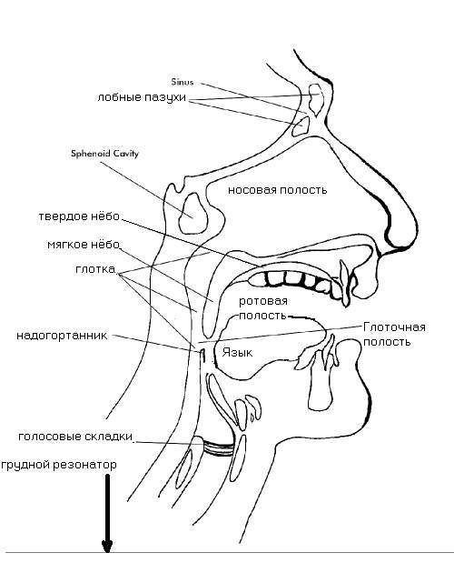
Понятие «вокальная позиция» - свободное, расслабленное положение гортани и высокое, приподнятое нёбо (ощущение зевка, «купола» и т.п.)

Slide 10
качество певческого звука зависит от:
Дыхательной опоры
придает голосу собранность, богатую тембровую окраску, устойчивость, звучность, глубину
Вокальной позиции
От правильной вокальной позиции зависит мягкость, округлость, свобода звука, а также точность интонирования
Работы голосовых связок
от частоты их колебания зависит высота певческого голоса и диапазон
Резонаторов
резонаторы увеличивают амплитуду, то есть усиливают громкость звука

Slide 11
Часть II Разновидности певческих голосов и примеры их звучания

Slide 12
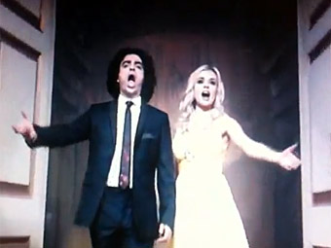
Классификация основных певческих голосов
Сопрано – высокий женский голос (разделяется на колоратурное, лирическое, драматическое)
Меццо-сопрано – средний женский голос (высокое или лирическое и низкое)
Контральто – низкий женский голос
Тенор – высокий мужской голос (альтино, лирический, меццо-характерный, драматический)
Баритон – средний мужской голос (лирический, драматический)
Бас – низкий мужской голос (высокий, центральный, низкий «профундо»)

Slide 13
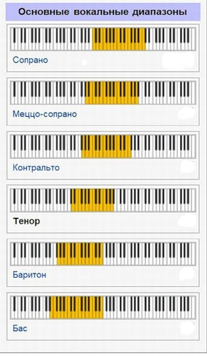

Slide 14
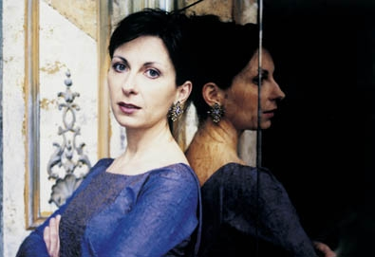

Партии Сопрано в оперной литературе - драматическое : партии Лизы в опере П. И. Чайковского “Пиковая дама”, Аиды в одноименной опере Дж. Верди и др. - лирическое: Татьяна в опере Чайковского “Евгений Онегин”, Наташа Ростова в опере С. С. Прокофьева “Война и мир” и др. - колоратурное: Розина в “Севильском цирюльнике” Россини, Людмила в “Руслане и Людмиле” М. И. Глинки и др.
С. Рахманинов «Вокализ» в исполнении Натали Дессей
Французская оперная певица.
Владеет необычайно широким репертуаром.
Обладает наивысшим колоратурным сопрано
современности

Slide 15
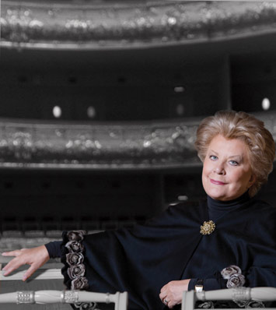
Меццо-сопрано - колоратурное меццо-сопрано - лирическое меццо-сопрано - драматическое меццо-сопрано - контральто Партии : Азучена («Трубадур» Дж. Верди) Амнерис («Аида», Дж. Верди) Графиня («Пиковая дама», П. И. Чайковский) Далила («Самсон и Далила», К. Сен-Санс) Кармен («Кармен», Ж. Бизе) Лаура («Каменный гость», А. С. Даргомыжский) Любаша («Царская невеста», Н. А. Римский-Корсаков) Марина Мнишек («Борис Годунов», М. П. Мусоргский) Марфа («Хованщина», М. П. Мусоргский) Марцелина («Свадьба Фигаро», В. А. Моцарт) Розина («Севильский цирюльник» Дж. Россини)
«Хабанера» из оп. Ж. Безе «Кармен»
в исполнении Елены Образцовой

Slide 16
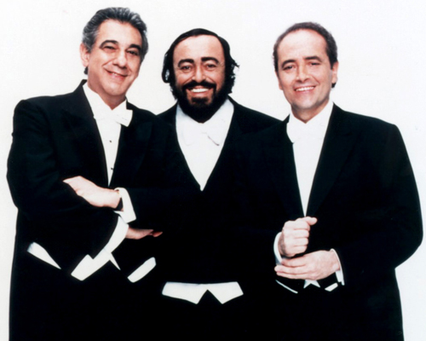
Тенор
- тенор-альтино - лирический тенор - лирико-драматический тенор - характерный тенор - драматический тенор
Партии:
Альфред (Дж. Верди «Травиата»)
Герман (П.И.Чайковский «Пиковая дама»)
Герцог (Дж. Верди «Риголетто»)
Каварадосси (Дж. Пуччини «Тоска»)
Лоэнгрин (Р. Вагнер «Лоэнгрин»)
Ленский (П. И. Чайковский «Евгений Онегин»)
Радамес (Дж. Верди «Аида»)
Фауст (Шарль Гуно «Фауст»)
Хосе Каррерас, Пласидо Доминго, Лучано Паваротти Ф. Шуберт «Серенада»

Slide 17
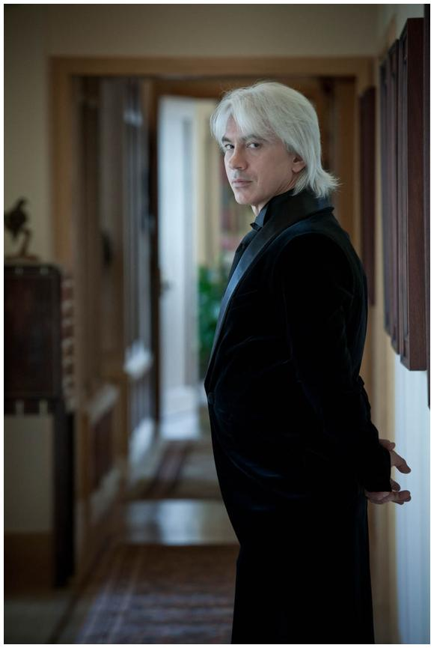
Баритон - лирический баритон - лирико-драматический баритон - драматический баритон Эскамильо (Ж. Бизе «Кармен») Князь Игорь ( А. Бородин «Князь Игорь») Риголетто ( Дж.Верди «Риголетто») Жермон ( Дж. Верди«Травиата») Руслан ( М. Глинка«Руслан и Людмила») Фигаро (В. Моцарт«Свадьба Фигаро») Дон Жуан (В. Моцарт «Дон Жуан») Марсель (Дж. Пуччини «Богема») Алеко (С. Рахманинов «Алеко») Грязной ( Н. Римский – Корсаков «Царская невеста») Фигаро (Россини «Севильский цирюльник») Евгений Онегин ( П.Чайковский «Евгений Онегин») Мазепа (П.Чайковский «Мазепа») Томский (П.Чайковский «Пиковая дама»)
Д. Хворостовский – Ж. Безе «Куплеты Тореадора» из оп. «Кармен»

Slide 18
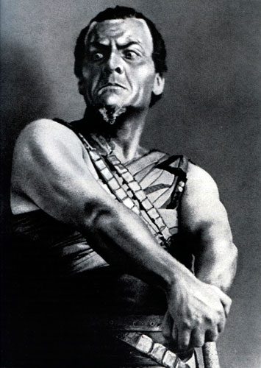
Бас - высокий бас - центральный бас - низкий Борис Годунов («Борис Годунов» М. П. Мусоргского) Варяжский гость («Садко» Н. А. Римского-Корсакова) Владимир Галицкий («Князь Игорь» А. П. Бородина; высокий бас) Кончак («Князь Игорь» А. П. Бородина; низкий бас) Кочубей («Мазепа» П. И. Чайковского) Мельник («Русалка» А. С. Даргомыжского) Сусанин («Жизнь за царя» М. А. Глинки) Фарлаф («Руслан и Людмила» М. А. Глинки) Базилио («Севильский цирюльник» Дж. Россини Доктор («Воццек» А. Берг) Зарастро («Волшебная флейта» В. А. Моцарта) Мефистофель («Фауст» Ш. Ф. Гуно)
Ф. Шаляпин Куплеты Мефистофеля
из оп. Ш. Гуно «Фауст»

Slide 19
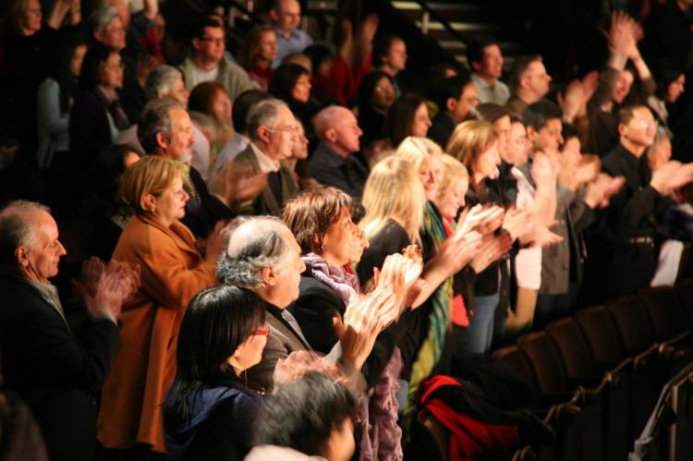
Вывод
Пение - это очень сложный
психофизиологический процесс!!!
Инструмент певца – это его организм.
Умение понимать внутреннюю работу организма во время пения, запоминать, умение контролировать и руководить этим сложным процессом , а также высокая степень трудоспособности певца - залог успеха в этом не легком, но бесспорно одном из самых ярких, чувственных, эмоциональных видов музыкального исполнительства.

